Slide 1
CZS STEM Impact School
Modul III
Output
Notes:
TONSPUR:
Start des dritten Moduls: Output
Leitfrage: Welches Kommunikationsvorhaben passt zu mir und meiner Zielgruppe?
QUELLEN:
Grafik: https://unsplash.com/photos/gray-mountain-ep416elVnBA

Slide 2
AGENDA
In fünf Modulen zum Impact Pathway
MODUL I
MODUL II
IMPACT
OUTCOME
MODUL III
Was möchte ich mit meiner Forschung auf gesellschaftlicher Ebene verändern?
MODUL IV
OUTPUT
Wer ist meine Zielgruppe und welche Wirkung möchte ich bei ihr erreichen?
INPUT
Welches Kommunikations-
vorhaben passt zu mir und zu meiner Zielgruppe?
Welche Schritte und Ressourcen sind zur Umsetzung meines Vorhabens erforderlich?
Wie kann ich die Qualität meines Vorhabens reflektieren?
MODUL V
MODUL V
QUALITÄT
Notes:
TONSPUR:
Nachdem wir uns mit den gesellschaftlichen Auswirkungen beschäftigt haben, die ihr mit eurer Forschung anstrebt, und potenzielle Zielgruppen für euren angestrebten Impact identifiziert haben, geht es in diesem Modul um die Entwicklung eines konkreten Kommunikationsvorhabens, um diese Zielgruppe möglichst wirksam zu erreichen.

Slide 3

Zielsetzung des dritten Moduls
EINFÜHRUNG
Zielgruppengerechte Kommunikation erlernen
Wirkungsvolle Kommunikationsvorhaben entwickeln
Notes:
TONSPUR:
Erläuterung der Zielsetzung:
Zunächst werdet ihr zielgruppengerechte Kommunikation in Form von Elevator Pitches erlernen, austesten und einander Feedback geben.
Nach einem ausführlichen Input zu unterschiedlichen Formaten der Wissenschaftskommunikation seid ihr gefragt, um eure eigenen Kommunikationsvorhaben zu entwickeln.

Slide 4
Die Essentials guter Kommunikation
ZIELGRUPPENANSPRACHE
KOMMUNIKATIONSFORM
Spezifische Kommunikationsform beachten
KONTEXT
Weiterführende Informationen, Anknüpfung an Lebensrealität der Zielgruppe
RELEVANZ
NUTZEN
Appelle,
Kernbotschaften, Anwendbarkeit
VERSTÄNDLICHKEIT
Veranschaulichungen,
Vergleiche, Beispiele
Anknüpfungspunkt der Zielgruppe zum Thema
EMPATHIE
Begeisterung
teilen, Fragen, Lebensrealitäten und Gefühle mitdenken
Notes:
TONSPUR:
Framework, das die Essentials guter Kommunikation zusammenfasst und aus unterschiedlichen Leitlinien zu guter Wissenschaftskommunikation zusammengestellt ist.
Dieses Framework ist als Leitfaden für jegliche Kommunikationsaktivität gedacht: vom Elevator Pitch bis hin zum parlamentarischen Frühstück mit Abgeordneten.
Ausgangspunkt ist die Kommunikation der Relevanz für die Zielgruppe: Warum ist das Thema, das ich kommuniziere, für sie von Interesse?
Der Kontext beinhaltet weiterführende Informationen, die die kommunizierten Inhalte an die Lebensrealität der Zielgruppe anknüpfen. Das können zum Beispiel persönliche Anknüpfungspunkte, aber auch politische Grundbedingungen o. Ä. sein.
Die Verständlichkeit bezieht sich auf die genutzte Sprache: Sind die Inhalte für meine Zielgruppe verständlich ausgedrückt? Dies kann beispielsweise mithilfe von Veranschaulichungen oder Vergleichen geschehen.
Der Aspekt der Empathie beinhaltet ein Hineinversetzen in meine Zielgruppe. Hier ist es wichtig, potenzielle Fragen oder Gefühle, die aufkommen können, mitzudenken und in die Kommunikation mit einfließen zu lassen.
Den Nutzen der eigenen Forschung für eine Zielgruppe aufzuzeigen, kann Verständnis und Interesse fördern. Dies kann in Form von Appellen, Kernbotschaften oder dem Aufzeigen der Anwendbarkeit der eigenen Forschung geschehen.
Je nach Zielgruppe können die unterschiedlichen Aspekte unterschiedlich gewichtet werden.
WEITERFÜHRENDE INFORMATIONEN:
Für Teilnehmende, die Interesse an der Zielgruppe der politischen Entscheidungsträger*innen haben:
Science4Policy Framework, das Kompetenzen beinhaltet, die für die Kommunikation mit Politiker*innen wichtig sind:
Science2Action Guide Book
QUELLEN:
Bertemes, J. P., Haan, S. & Hans, D. (2024): 50 Essentials on Science Communication. Walter de Gruyter.
Kärkkäinen, T., Lammensalo, L., Kuosmanen, J., Koivulehto, I. & Finnish Academy of Science and Letters. (2024): Pathways to Impact: Researcher’s Handbook on Science-for-Policy.
Making, E. P. (o. D.). Competence Framework ‚Science for Policy‘ for researchers - Knowledge for policy - European Commission. Knowledge For Policy.
Suhay, E., Cloyd, E., Heath, E., Nash, E., Lubchenco, J., National Oceanic and Atmospheric Administration, American Association of the Advancement of Science (AAAS), School of Public Affairs, American University, Washington DC (2022): Recommended Practices for Science Communication with Policymakers.
Weingart, P., Kielmansegg, P. G., Hüttl, R., Kurth, R., Mayntz, R., Münkler, H., Neidhardt, F., Pinkau, K., Renn, O., Schmidt-Aßmann, E. (2008): Leitlinien Politikberatung. Berlin-Brandenburgische Akademie der Wissenschaften.
Yadlapalli, Lena (2022): Wissenschaft kommunizieren. Ein praxisorientierter Leitfaden. APA Science.

Slide 5
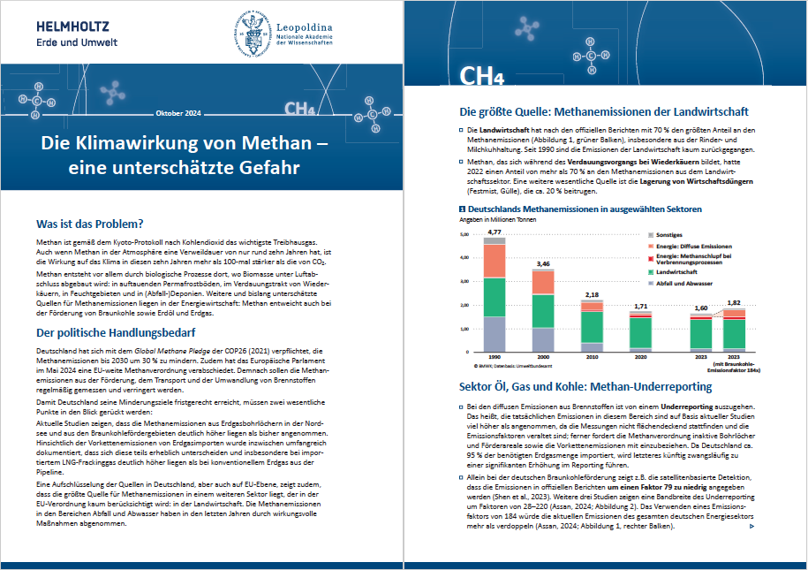
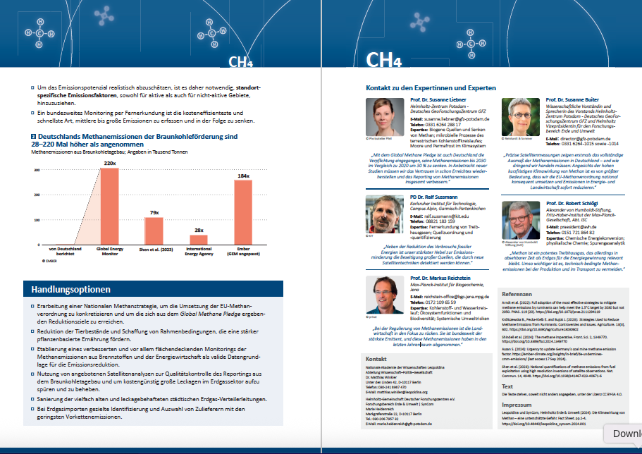
Beispiel: Fact Sheet „Die Klimawirkung von Methan – eine unterschätzte Gefahr“
SPOTLIGHT
© Bielefeld Marketing GmbH / Sarah Jonek
© Ilja C. Hendel
Notes:
TONSPUR
Dieses Factsheet wurde den teilnehmenden Abgeordneten und ihren Mitarbeitenden im Nachgang eines parlamentarischen Frühstücks zum Thema Methan zur Verfügung gestellt.
DIDAKTISCHE ANMERKUNGEN:
Das dargestellte Factsheet ist zu klein, um von den Teilnehmenden gelesen zu werden. Es genügt, kurz zu beschreiben, welche Unterkapitel aufgeführt werden, um danach auf der nächsten Folie den Bezug zu den Essentials guter Kommunikation herzustellen.
QUELLEN:
BMWK, Umweltbundesamt, EMBER Global Energy Monitor, Liebner, S. & Sussmann, R. (2024): Die Klimawirkung von Methan – eine unterschätzte Gefahr.

Slide 6
Beispiel: Fact Sheet “Die Klimawirkung von Methan – eine unterschätzte Gefahr”
SPOTLIGHT
Relevanz: Aufzeigen des Problems
  Methan laut Kyoto-Protokoll das zweitwichtigste Treibhausgas
  Nach wissenschaftlichen Studien 100-mal stärkere Klimaauswirkung als CO2
Kontext: Aufzeigen des politischen Handlungsbedarfs
  Global Methane Pledge der COP26, EU-Methanverordnung
  Zwei große Methanquellen in Deutschland, die unzureichend berücksichtigt werden
Veranschaulichung: Grafiken zu den Sektoren mit dem höchsten Methanausstoß
Appell: Handlungsoptionen zur Reduktion von Methan
© Bielefeld Marketing GmbH / Sarah Jonek
Notes:
TONSPUR:
Da es sich bei der Zielgruppe um politische Entscheidungsträger*innen handelt, liegt der Fokus vor allem auf der Relevanz, dem Kontext und dem Nutzen der Forschung.
Relevanz: Aufzeigen des Problems
Nicht damit gestartet, was Methan ist und wo es vorkommt (Forschung), sondern mit dem für den Kontext relevanten Problem und Rahmen.
Größe des Problems eindrücklich darstellen (100-mal höhere Wirkung)
Dann erst Definition und Entstehung
Kontext: Aufzeigen des politischen Handlungsbedarfs
Relevante Richtlinien (Deutschland und EU)
Aufzeigen der blinden Flecken: Methan in der Erdgas- und Braunkohleförderung höher als gedacht, in der Landwirtschaft hoch, aber kaum berücksichtigt
Weitere (wissenschaftliche) Erläuterungen
Sektor Öl und Gas: Underreporting. In der Erdgas- und Braunkohleförderung 28- bis 220-mal höher als von Deutschland angegeben
Landwirtschaft: größter Emittent, aber bei Maßnahmen kaum beachtet
Veranschaulichung durch Grafiken zum Thema.
Nutzen: Handlungsoptionen
Auf beide Sektoren bezogen
Kontakt zu Expert*innen inklusive Kurzstatements
Informationen auf einen Blick
Option zur weiteren Kontaktaufnahme

Slide 7
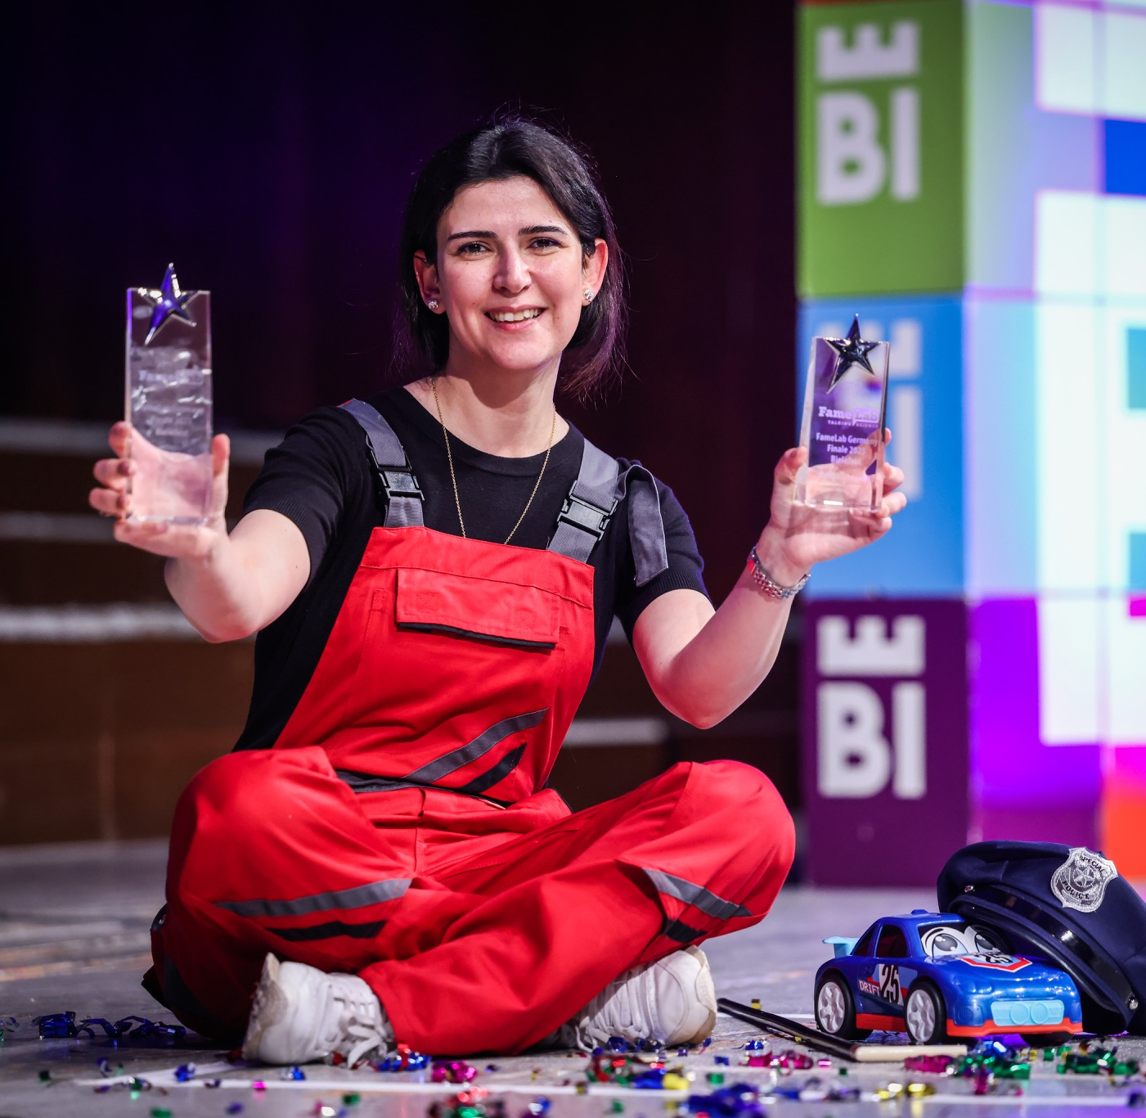
Beispiel: Dr. Aysel Ahadova, Tumorbiologin
SPOTLIGHT
Fame Lab 2023
“Ich habe mir überlegt, was das wichtigste Thema aus meinem Feld ist und bin schnell auf die Krebs-Impfungen gekommen. Es schien mir sinnvoll, mit DNA-Reparatur zu beginnen. Über die Reparatur bin ich dann auf die Idee gekommen, Zellen mit Autos zu vergleichen. Es ist zwar ein Klischee, aber damit kann jede*r in Deutschland etwas anfangen und sich identifizieren. Statt also den Reparaturmechanismus mit DNA und Enzymen zu erklären, wollte ich über den TÜV sprechen.”
© Bielefeld Marketing GmbH / Sarah Jonek
© Ilja C. Hendel
Notes:
TONSPUR:
Dr. Aysel Ahadova ist Gewinnerin des FameLab 2023. Im Interview mit Wissenschaftskommunikation.de berichtet sie, welchen Zugang zu ihrem Forschungsthema sie für das Format des Science Slams gewählt hat.
QUELLEN:
Morweiser, C. (2023): „Am meisten hat mich die Challenge motiviert“. Wissenschaftskommunikation.de.

Slide 8
Beispiel: Dr. Aysel Ahadova, Tumorbiologin
SPOTLIGHT
Relevanz: Krebs als Volkskrankheit
Verständlichkeit: TÜV-Vergleich
  Bei jeder Zellteilung überprüfen sich unsere Zellen auf mögliche Fehler
  Autos mit Fehlern sind gefährlich im Straßenverkehr, Zellen mit Fehlern sind gefährlich, weil sie zu Tumoren führen können
Nutzen: Impfungen als zusätzliche Behandlungsmethode für Krebserkrankungen
© Bielefeld Marketing GmbH / Sarah Jonek
© Ilja C. Hendel
Notes:
TONSPUR:
Da es sich um die Zielgruppe der Privatpersonen handelt und das Event relativ offen gestaltet ist (die Zielgruppe also nicht von vornherein klar eingrenzbar ist), liegt der Fokus auf der Verständlichkeit.
Der TÜV-Vergleich gewährleistet, dass viele einen Zugang zum Forschungsthema finden können.
Werkzeuge = Enzyme
Polizei = Immunsystem
Neighborhood Watch = Forscher*innen, die fehlerhafte Zellen erkennen können

Slide 9
Elevator Pitches
10 Minuten Einzelarbeit
Formuliere einen Elevator-Pitch zu Deinem Forschungsthema, der auf Deine Zielgruppe abgestimmt ist.
30 Minuten Gruppenarbeit
Pitcht Euch gegenseitig Eure Themen und gebt Feedback in Bezug auf Zielgruppe und Verständlichkeit.
ÜBUNG
Notes:
DIDAKTISCHE ANMERKUNGEN:
Die Teilnehmenden haben 10 Minuten Zeit, um orientiert am Framework einen Elevator Pitch vorzubereiten. Dieser soll so gestaltet sein, dass er kommunikativ auf die in Modul II gewählte Zielgruppe abgestimmt ist.
In Kleingruppen von drei bis vier Personen pitchen sie sich gegenseitig ihre Forschung und geben einander Feedback. Die Pitchenden nennen zu Beginn ihre Zielgruppe. Die Zuhörenden haben diese im Hinterkopf, um ihr Feedback in Bezug auf die Verständlichkeit für die Zielgruppe zu geben. Die Referent*innen wechseln zwischen den Gruppen und geben ebenfalls Feedback.

Slide 10
Pause
15 min
Frische Luft und Kekse

Slide 11
Paradigmenwechsel in der Wissenschaftskommunikation
FORMATE ENTWICKELN
Wachsende Nachfrage mancher Bevölkerungsgruppen¹ nach Mitgestaltung wissenschaftlich-technischer Entwicklungen
Andauernde Professionalisierung der Wisskomm-Aktivitäten
  Abkehr vom Defizitmodell², das auf einer einseitigen Informationsvermittlung von der Wissenschaft zur Gesellschaft beruht
  Entwicklung von rein informierenden zu dialogorientierten/interaktiven und partizipativen Formaten
  Inhaltlicher Fokus nicht nur auf Resultaten, sondern auch auf Prozessen, Methoden und Werten
¹ acatech, Körber-Stiftung & Universität Stuttgart (2024)
² Akin & Scheufele (2017)
Notes:
TONSPUR:
Wachsende Nachfrage nach Mitgestaltung bei wissenschaftlich-technischen Entwicklungen ist laut TechnikRadar 2024 vor allem bei Älteren (+65), Männern und nicht-akademisch Gebildeten gegeben. Die Nachfrage ist vor allem bei Jüngeren (16–34) und Frauen stark rückläufig.
Anfang der 2000er Jahre: PUSH-Memorandum aus dem Jahr 1999 mit dem Ziel eines stärkeren Engagements der deutschen Wissenschaft in der Wissenschaftskommunikation. Gründung von WiD als Folge des Memorandums, Entwicklung einer Vielzahl von neuen Formaten und Aktivitäten in den darauffolgenden Jahren.
WEITERFÜHRENDE INFORMATIONEN
Definition Defizitmodell: Dem sogenannten „Defizitmodell der Wissenschaftskommunikation“ liegt die Annahme zugrunde, dass der Öffentlichkeit allgemein Informationen über Wissenschaft und wissenschaftliche Erkenntnisse fehlen (Nisbet & Scheufele, 2009). Darüber hinaus wird angenommen, dass viele der wissenschaftsskeptischen oder sogar wissenschaftsfeindlichen Tendenzen in der Gesellschaft, so wie alle gesellschaftlichen Entscheidungen, die nicht im Sinne des neuesten Stands wissenschaftlicher Erkenntnis getroffen werden, direkt auf dieses Informationsdefizit zurückzuführen seien. Dieses Defizit gelte es auszugleichen, denn dann, so die Annahme, würde sich die Gesellschaft automatisch mehr im Sinne wissenschaftlicher Erkenntnisse verhalten (Akin & Scheufele, 2017: p. 25–26; Simis et al., 2016).“ (Ziegler & Fischer 2020: p. 4)
QUELLEN:
acatech, Körber-Stiftung, Universität Stuttgart (2024): TechnikRadar 2024: Was die Deutschen über Technik denken.
Akin, H., & Scheufele, D. A. (2017): Overview of the science of science communication. The Oxford handbook of the science of science communication.
Nisbet, M. C., Scheufele, D. A. (2009): What’s next for science communication? Promising directions and lingering distractions. American Journal of Botany, 96(10).
Simis, M. J., Madden, H., Cacciatore, M. A., Yeo, S. K. (2016): The lure of rationality: Why does the deficit model persist in science communication? Public Understanding of Science, 25(4), 400–414.
Ziegler, R., Fischer, L. (2020): Ziele von Wissenschaftskommunikation – Eine Analyse der strategischen Ziele relevanter Akteure für die institutionelle Wissenschaftskommunikation in Deutschland, 2014-2020, Wissenschaft im Dialog.

Slide 12
Kommunikationsmodelle in der Wissenschaftskommunikation
DIE ENTWICKLUNG DER WISSENSCHAFTSKOMMUNIKATION
MODELLE
VERMITTLUNG
DIALOG
PARTIZIPATION
Wissen-
­schaft(en)
Wissen-
­schaft(en)
Wissen-
­schaft(en)
Co­-Produktion
KOMMUNIKATIONSVERSTÄNDNIS
Wissen-
­schaft(en)
Öffentlich-
­keit(en)
belehren
erklären
diskutieren
Öffentlich-
­keit(en)
Öffentlich-
­keit(en)
Öffentlich-
­keit(en)
FactoryWisskomm (2021): Handlungsperspektiven für die Wissenschaftskommunikation
Notes:
TONSPUR:
Vermittlung: Informationen werden an die Öffentlichkeit vermittelt.
Dialog: Ein persönlicher Austausch zwischen Forschenden und der jeweiligen Zielgruppe (Stakeholder, Politiker*innen, Bürger*innen o. Ä.) findet statt.
Partizipation: Die Öffentlichkeit nimmt eine aktive Rolle ein und wird an dem Forschungsvorhaben beteiligt.
In Deutschland ist dies einerseits die Evolution der Wisskomm (von Vermittlung Anfang der 2000er über Dialog in den 2010ern bis hin zu modernen partizipatorischen Formaten). Andererseits stehen die Ansätze nach wie vor nebeneinander und stellen valide Ansätze der Wissenschaftskommunikation dar: komplementär statt traditionell vs. modern.
WEITERFÜHRENDE INFORMATIONEN:
Zugrunde liegende Paradigmen:
Scientific Literacy: Scientific Literacy beschreibt die Fähigkeit, naturwissenschaftliches Wissen anzuwenden, um Fragestellungen zu erkennen, sich neues Wissen anzueignen, naturwissenschaftliche Phänomene zu beschreiben und aus Belegen Schlussfolgerungen zu ziehen, die charakteristischen Eigenschaften der Naturwissenschaften als eine Form menschlichen Wissens und Forschens zu verstehen, zu erkennen und sich darüber bewusst zu sein, wie Naturwissenschaften und Technik unsere materielle, intellektuelle und kulturelle Umwelt formen, sowie die Bereitschaft, sich mit naturwissenschaftlichen Ideen und Themen zu beschäftigen und sich reflektierend mit ihnen auseinanderzusetzen. (PISA-Konsortium Deutschland (2007): PISA 2006 - Die Ergebnisse der dritten internationalen Vergleichsstudie, S. 65)
Public Understanding of Science (and Humanities): In dem PUSH-Memorandum von 1999 verpflichteten sich die bedeutenden deutschen Wissenschaftsorganisationen, den Dialog zwischen Wissenschaft und Öffentlichkeit zu fördern (daraus folgte die WiD-Gründung).
Public Engagement with Science and Technology: Forschende und Menschen außerhalb der akademischen Fachcommunity werden als gleichberechtigte Partner gesehen und dazu motiviert, miteinander in einen Diskurs zu treten – über die Wissenschaft, aber auch über die ethischen, rechtlichen und sozialen Implikationen von Forschungsergebnissen und Innovationen (Schäfer et al., 2019, p. 77).
Science Communication in [Socio-Political] Contexts: Eingeführt von Akin und Scheufele im Jahr 2017. Der Ansatz betrachtet zusätzlich den politischen und gesellschaftlichen Kontext sowie den Diskurs als rahmengebend für die Wissenschaft und ihre Kommunikation (z. B. den gesellschaftlichen und politischen Diskurs rund um den Klimawandel oder grüne Gentechnik). Scheufele spricht in diesem Kontext auch vom Unterschied zwischen scientific facts und mediated realities.
QUELLEN:
FactoryWisskomm (2021): Handlungsperspektiven für die Wissenschaftskommunikation, Berlin.
Schäfer, M., Kessler, S., Fähnrich, B. (2019): Analyzing science communication through the lens of communication science: Reviewing the empirical evidence. In: Science Communication.

Slide 13
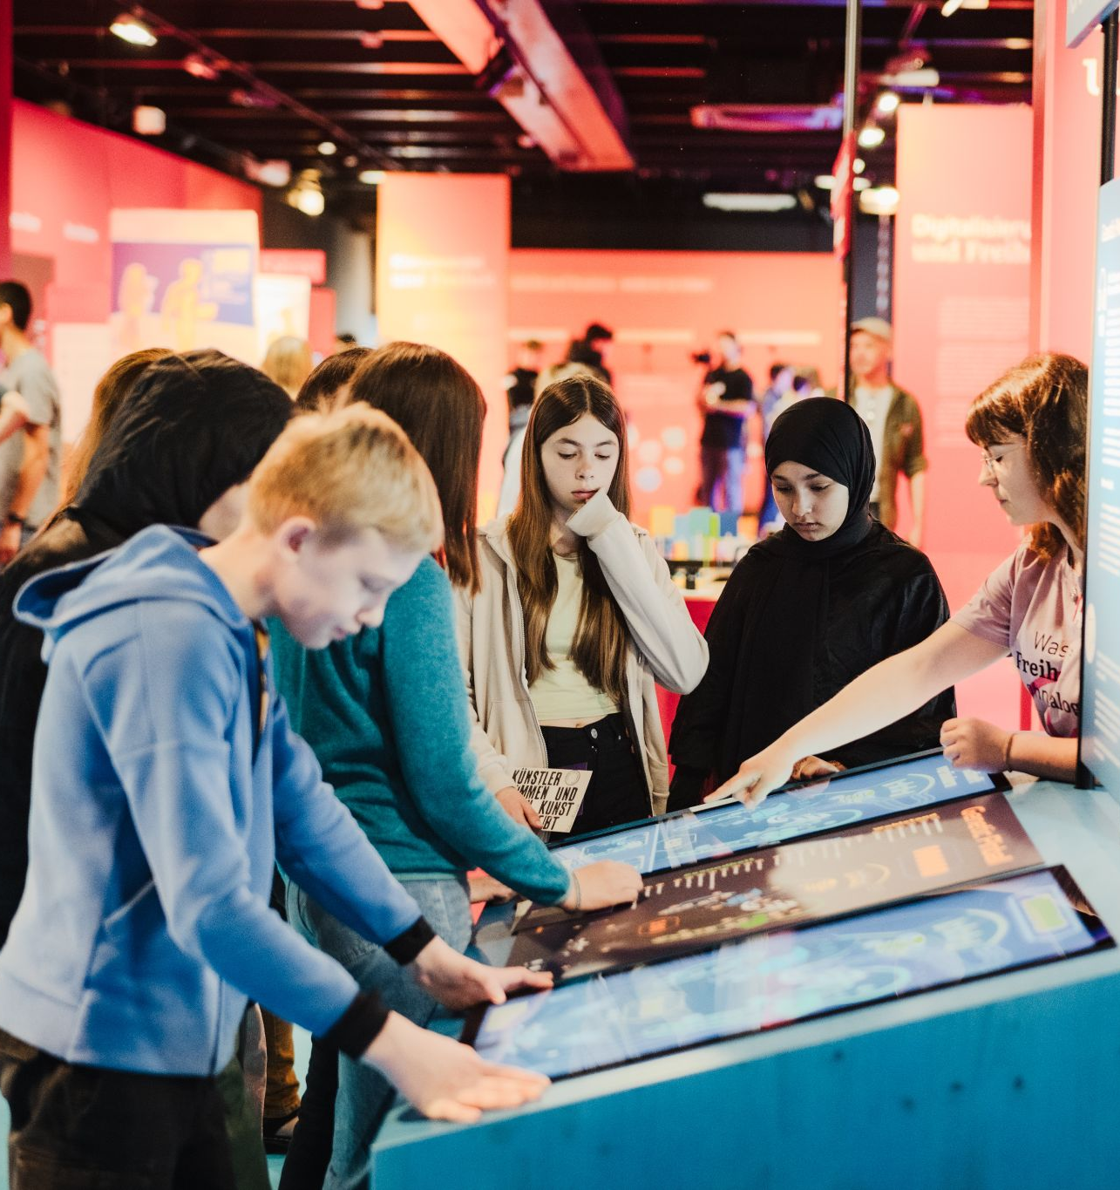
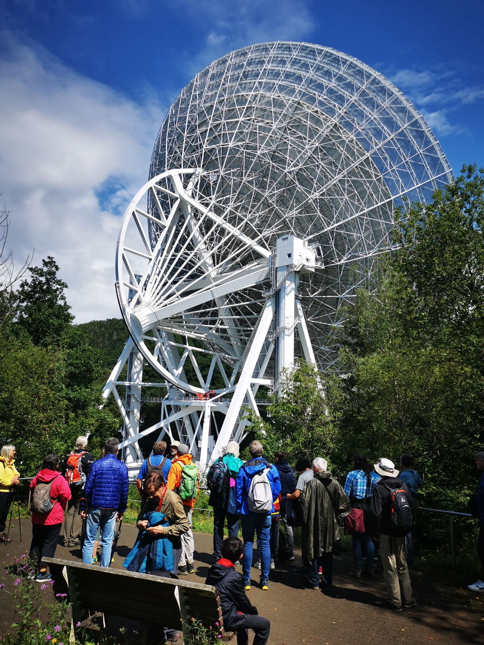

Vermittlung
ANSATZ
Wissensvermittlung / -transfer
VERHÄLTNIS ZUR ZIELGRUPPE
Themen werden selbst gesetzt und für Zielgruppe aufbereitet
© Ilja C. Hendel / WiD
Notes:
TONSPUR:
Zu Beginn einige Beispiele für Vermittlungsformate der Wissenschaftskommunikation
Der Ansatz dieses Modells ist die Vermittlung bzw. der Transfer von Wissen. Themen werden von den Forschenden selbst gesetzt und für eine Zielgruppe aufbereitet, während die Zielgruppe reine Empfänger*innen der Informationen sind.

Slide 14
Formattypen mit Fachpublikum als primäre Zielgruppe
Pressemitteilungen, wissenschaftliche Blogs, Newsletter
Infostände auf Veranstaltungen
Ringvorlesungen, Fachvorträge
Beratungsleistungen (z.B. Policy Briefs, Gutachten)
VERMITTLUNG
Notes:
TONSPUR:
Beispiele für Formattypen mit vermittelndem Ansatz und einem Fachpublikum als primärer Zielgruppe

Slide 15
Formattypen mit Laienpublikum als primäre Zielgruppe
Tage der offenen Tür/Lange Nächte der Wissenschaft
(Digitale) Ausstellungen
Bühnenformate
Social-Media-Auftritte sowie digitale Audio- und Videoformate
VERMITTLUNG
Notes:
TONSPUR:
Beispiele für Formattypen mit vermittelndem Ansatz und einem Laienpublikum als primärer Zielgruppe

Slide 16
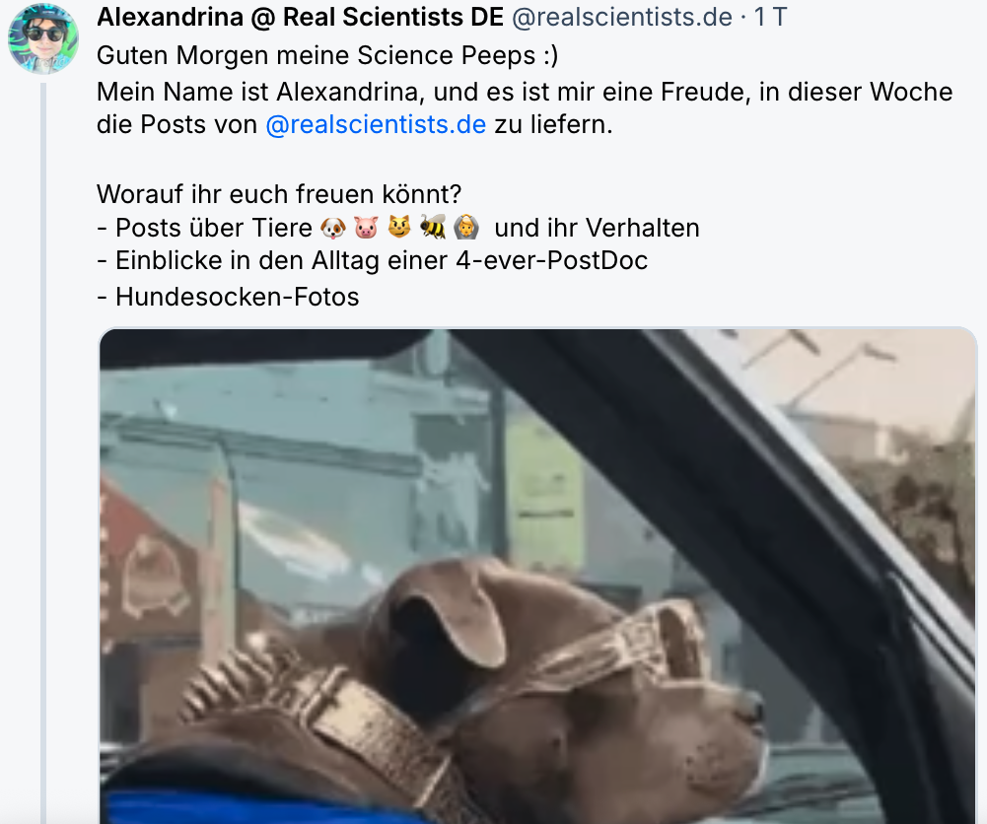

Bluesky-Account Real Scientists Deutschland
Hiker’s Guide through the Galaxy
© Bluesky @realscientists.de
© Jakob Kukula
© Wissenschaft im Dialog
Projekte mit Fokus auf Informationsvermittlung
SPOTLIGHTS
© Ilja C. Hendel
Notes:
TONSPUR:
Beispielhafte Projekte mit einem Fokus auf Informationsvermittlung
Real Scientists: Ein RoCur-Account (rotating curation) auf Bluesky, der in wöchentlichen Takeovers von Wissenschaftler*innen unterschiedlicher Disziplinen bespielt wird. Ein guter Einstieg, um Social Media auszuprobieren und die eigene Followerschaft zu erhöhen.
Hiker’s Guide Through the Galaxy: Ein Projekt im Wissenschaftsjahr „Universum“, das in Kooperation mit der Wander-App komoot von Astronom*innen geführte Wanderungen zu astronomisch interessanten Orten angeboten hat.
WEITERFÜHRENDE INFORMATIONEN:
https://bsky.app/profile/realscientists.de
https://www.wissenschaftsjahr.de/2023/aktuelles/aus-den-foerderprojekten/hikers-guide-through-the-galaxy
https://wissenschaft-im-dialog.de/presse/wanderung-durch-unser-sonnensystem/

Slide 17
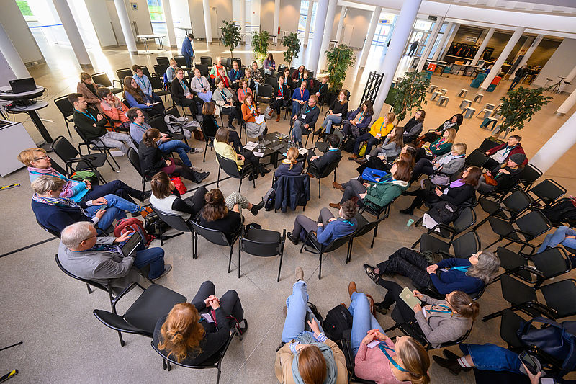
Dialog
ANSATZ
Beidseitiger Dialog zwischen Forschenden und Zielgruppen
VERHÄLTNIS ZUR ZIELGRUPPE
Themen werden selbst gesetzt, können aber dialogisch von der Zielgruppe mitbestimmt werden
© Ilja C. Hendel / WiD
© Wissenschaft im DIalog
Notes:
TONSPUR:
Weiter mit Dialogformaten der Wissenschaftskommunikation
Der Ansatz ist ein beidseitiger Dialog zwischen Forschenden und Zielgruppen. Themen werden von den Forschenden selbst gesetzt, können aber von der Zielgruppe dialogisch mitbestimmt werden.

Slide 18
Formattypen mit Fachpublikum als primäre Zielgruppe
Politikberatung: Beratungsgespräche, Parlamentarische Frühstücke, ...
Diskussionsveranstaltungen: (Digitale) Lunchtalks, Weltcafés, Expert*innen‑Roundtables, …
Transfer- und Netzwerkveranstaltungen
DIALOG
Notes:
TONSPUR:
Der Fokus bei dialogischen Formaten mit Fachpublikum liegt auf gegenseitigem Feedback und auf nicht-akademischem, disziplinübergreifendem Fachaustausch.

Slide 19
Formattypen mit Laienpublikum als primäre Zielgruppe
Diskussionsveranstaltungen: Fishbowls, Weltcafés, British Debates, Planspiele, …
Mitmachaktionen: Pop Up Labore, Experimentierstationen, …
Interviewformate: Ask me Anything, Meet a Scientist
DIALOG
Notes:
TONSPUR:
Der Fokus von Diskussionsveranstaltungen liegt auf den Primärzielen des gegenseitigen Feedbacks und auf Einblicken in die jeweiligen Lebensrealitäten der Beteiligten.
In Interviewformaten haben Forschende die Gelegenheit, anders als bei primär informationsvermittelnden Formaten, als Menschen in den Vordergrund zu treten und transparente Einblicke in ihre Arbeitsweise, Werdegang und Denkweise zu geben.
Vorteile von Diskussionsveranstaltungen: aktive Beteiligung des Publikums, dynamische Diskussion, Inspiration und Austausch
Nachteile von Diskussionsveranstaltungen: Ein aktives Publikum wird vorausgesetzt; engagierte Moderation ist notwendig, um das Publikum „aus der Reserve zu locken“.

Slide 20
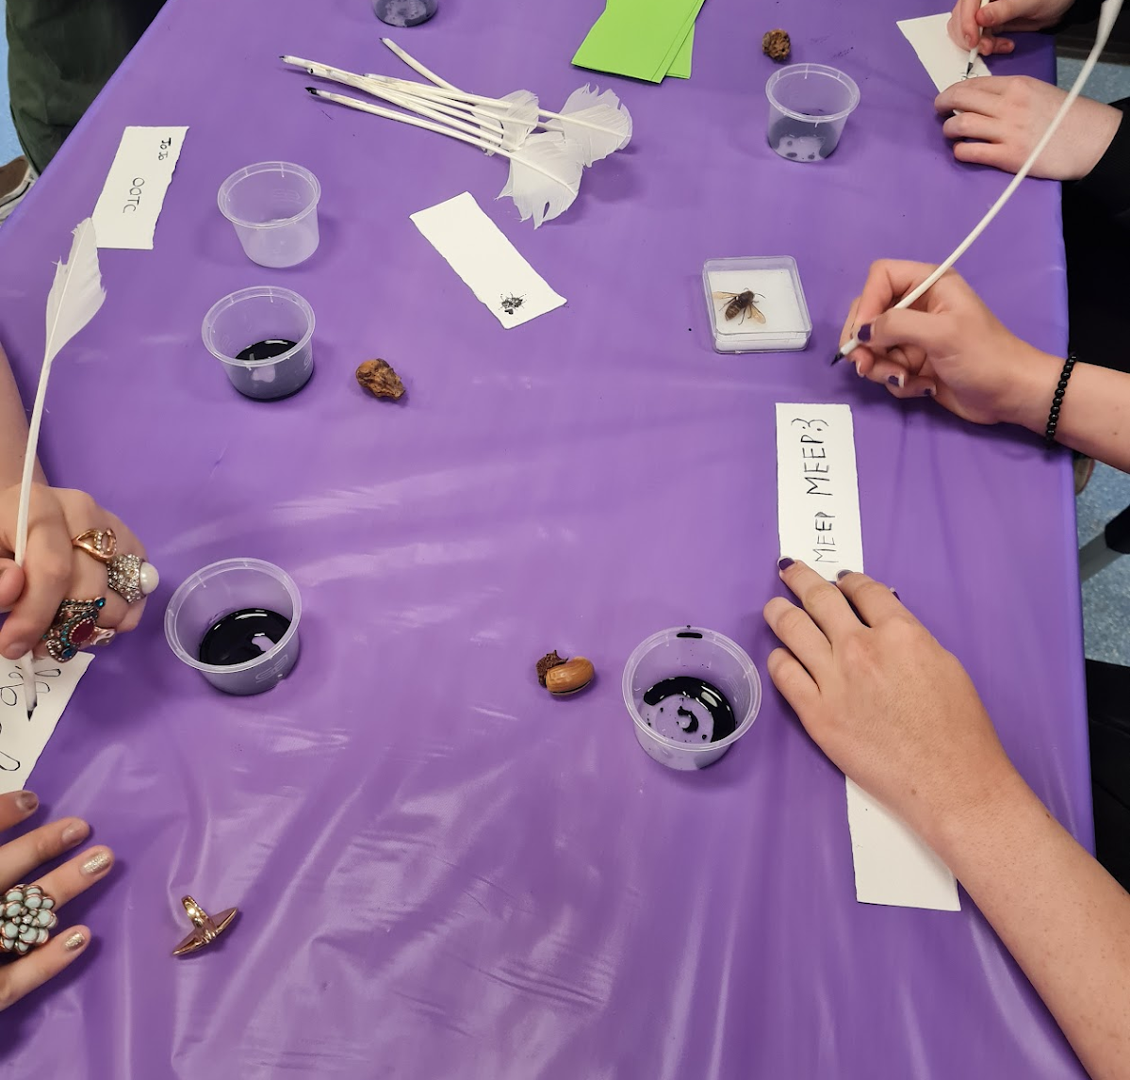
Wissenschaft kontrovers Fishbowl-Diskussion
Projekt “STEM for Queer Youth”
© Wissenschaft im Dialog
© Pride in STEM
MINT-Projekte mit dem Fokus auf Dialog
BEISPIELFORMATE
© Ilja C. Hendel
Notes:
TONSPUR:
Beispielhafte Projekte mit einem Fokus auf Dialog
Auf der linken Seite ist eine Fishbowl-Diskussion des Projektes Wissenschaft kontrovers im Rahmen des Wissenschaftsjahres Bioökonomie zu sehen.
Auf der rechten Seite sieht man das Projekt „STEM for Queer Youth“ von PRIDE in STEM.
PRIDE in STEM besucht queere Jugendzentren und spricht mit ihnen über Wissenschaft, macht Experimente etc.
Das Projekt will gegen die Unterrepräsentation queerer Identitäten in der Wissenschaft vorgehen.
Niedrigschwelligerer Zugang als in der Schule (weniger Teilhabe durch geringe Repräsentation, Mobbing etc.).
WEITERFÜHRENDE INFORMATIONEN:
Wissenschaft kontrovers: https://wissenschaft-im-dialog.de/projekte/wissenschaft-kontrovers/
STEM for Queer Youth:
https://prideinstem.org/
https://prideinstem.org/2025/04/21/stem-for-queer-youth-pilot-project/

Slide 21
Partizipation
ANSATZ
Co-Produktion von Forschenden und nicht-wissenschaftlichen Akteur*innen
VERHÄLTNIS ZUR ZIELGRUPPE
Themen werden gemeinsam mit der Zielgruppe gesetzt und flexibel gestaltet.
© Ilja C. Hendel / WiD
© Wissenschaft im Dialog
Notes:
TONSPUR:
Abschließend widmen wir uns partizipativen Formaten der Wissenschaftskommunikation
Der Ansatz dieser Formattypen ist eine Co-Produktion von Forschenden und nicht-wissenschaftlichen Akteur*innen. Die zu behandelnden Themen werden in der Regel gemeinsam gesetzt und flexibel gestaltet.

Slide 22
Formattypen mit Fachpublikum als primäre Zielgruppe
Policy Labs
Inter- und transdisziplinäre Kooperationen mit Stakeholdern
Symposien mit Fachpublikum aus Kunst, Kultur und/oder Zivilgesellschaft
PARTIZIPATION
Notes:
TONSPUR:
Primärziel ist die Teilhabe von außerwissenschaftlichen Akteur*innen an der Wissensproduktion.
Beispiele sind etwa künstlerische oder journalistische Residenzen an Forschungsinstituten. In einem festgelegten Zeitraum von einigen Wochen bis hin zu mehreren Monaten begleiten z.B. Journalist*innen die Forschenden, führen Interviews und nutzen die gesammelten Eindrücke, Stimmen und Materialien für ihre journalistische Arbeit.
QUELLEN:
Pettibone et al. (2018): Transdisciplinary Sustainability Research and Citizen Science: Options for Mutual Learning. GAIA - Ecological Perspectives for Science and Society, 27(2)., S. 222–225.

Slide 23
Formattypen mit Laienpublikum als primäre Zielgruppe
Schüler*innen-/ und studentische Parlamente
Hackathons, Lernlabore und offene Werkstätten
Citizen Science
PARTIZIPATION
Notes:
TONSPUR:
Menschen aus unterschiedlichen Lebensbereichen kommen zusammen und arbeiten gemeinsam an Forschungsfragen und deren praktischer Umsetzung.
Findet in der Regel an öffentlich leicht zugänglichen Orten mit entsprechender Infrastruktur statt; digitale Versionen als Webinare.
Hinweis: größerer Organisationsaufwand und notwendige Infrastruktur; oftmals mehrere Partnereinrichtungen notwendig
WEITERFÜHRENDE INFORMATIONEN:
Erfahrungsbericht zum Thema „Bürger*innen-Redaktion“: https://www.ku.de/fileadmin/1910/broschuere_partizipative_Wissenschaftskommunikation.pdf
WiD-Projekt mit:forschen: https://www.mitforschen.org/

Slide 24
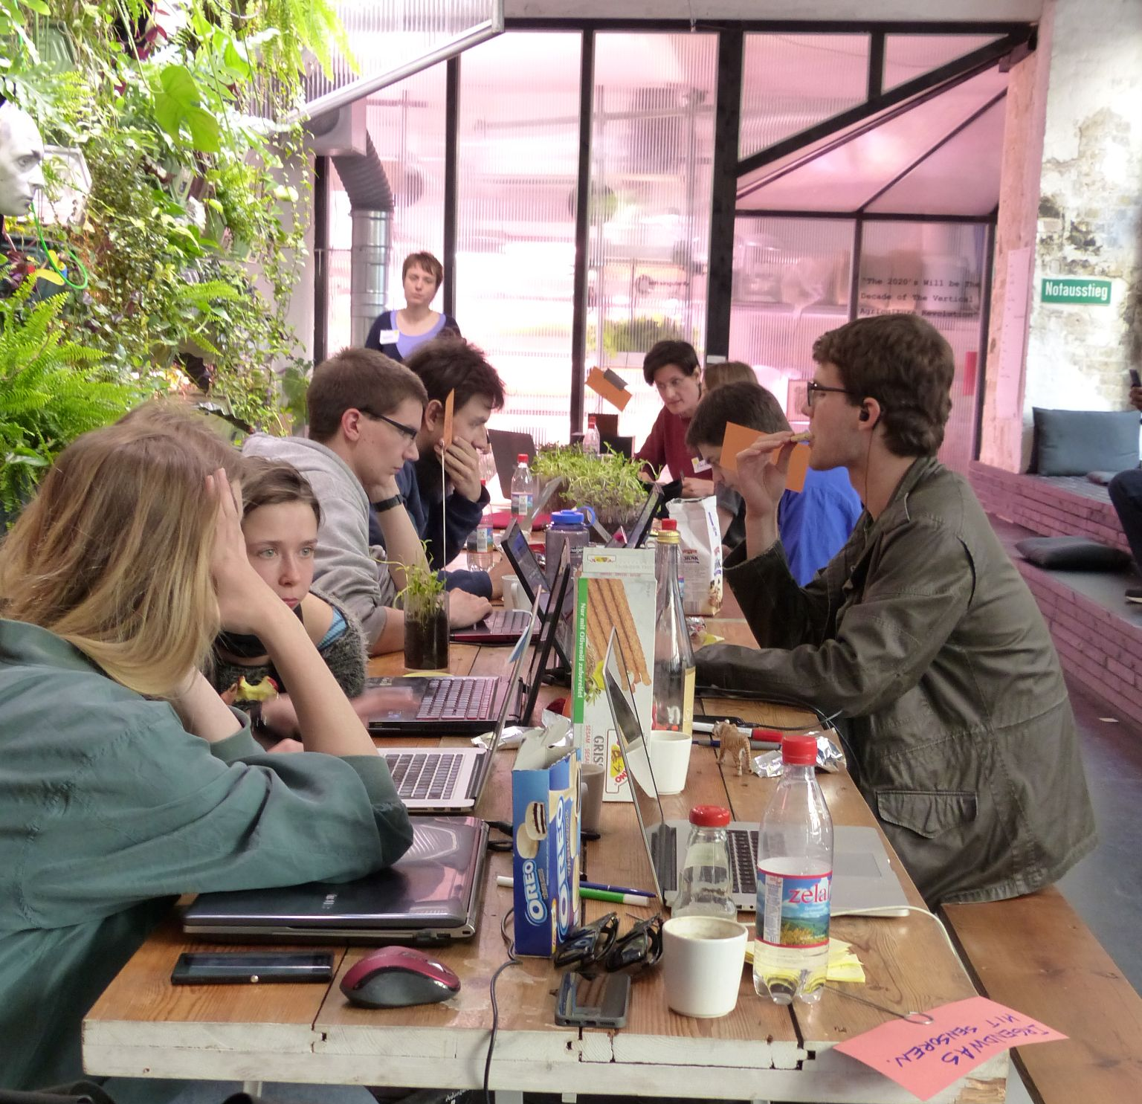
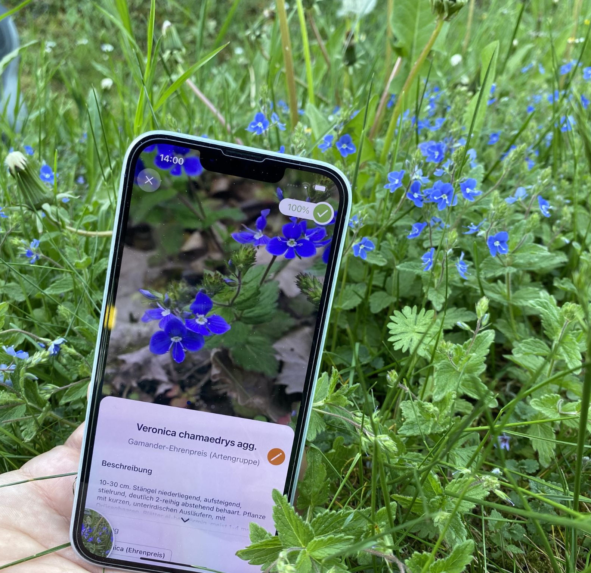
Hackdays des Projekts „Hack your City“
Citizen Science-App „Flora Incognita“
© Wissenschaft im Dialog
© Flora Incognita
© Verband deutscher Unternehmerinnen
MINT-Projekte mit dem Fokus auf Partizipation
BEISPIELFORMATE
© Ilja C. Hendel
Notes:
TONSPUR:
Hack Your City: Hackday über ein Wochenende, bei dem „Designer, Entwickler, Wissenschaftler und stadtbegeisterte Bürger (...) ganz unterschiedlichen Fragen nachgehen: Wo gibt es Mobilitätslücken in der Stadt? Wie können Bürger ihre Wünsche an die Stadt öffentlich machen und umsetzen? Wie wird die Luft in der Berliner Innenstadt sauber?“
Flora Incognita: App, bei der KI-gestützte Pflanzenerkennung auf Citizen Science trifft. Sie ermöglicht die automatische Bestimmung von mehr als 16.000 Gefäßpflanzenarten, indem mit der Kamera ein Foto der unbekannten Pflanze gemacht wird. Man erhält einen Steckbrief und weitere Informationen über die Pflanze. Gleichzeitig ermöglicht die App die Durchführung von Citizen-Science-Projekten, da die gesammelten Daten Rückschlüsse auf Pflanzenvorkommen, die Zusammensetzung von Lebensräumen und die Häufigkeit bestimmter Pflanzen in einem Gebiet liefern.
WEITERFÜHRENDE INFORMATIONEN:
Hack Your City 2015: https://www.wissenschaftsjahr.de/2015/veranstaltungen/rueckblicke/hack-your-city-berlin.html
Flora Incognita: https://floraincognita.de/

Slide 25
Wie wähle ich ein passendes Wisskomm-Format?
FORMATE DER WISSENSCHAFTSKOMMUNIKATION
FÄHIGKEITEN
Welche meiner Kommunikationsfähigkeiten möchte ich einbringen?
ZIELGRUPPE
Wie bezieht meine Zielgruppe Informationen und welche Wirkung möchte ich bei ihr erzielen?
utput
Notes:
TONSPUR:
Es gibt eine Vielzahl an unterschiedlichen Formaten der Wissenschaftskommunikation. Auf der größten Formatedatenbank im deutschsprachigen Raum von Wissenschaftskommunikation.de werden allein rund 120 Formate aufgelistet. Um nicht von dieser großen Auswahl erschlagen zu werden, bietet es sich an, sich vorab vor allem mit zwei Aspekten der Kommunikationsstrategie auseinanderzusetzen:
Die Zielgruppe (Informationsverhalten und erwünschte Wirkung)
Die eigenen Kommunikationsfähigkeiten (Was kann ich gut? Bin ich besser im 1:1-Dialog oder stehe ich gerne auf einer Bühne? Bin ich eher kamerascheu? Kann ich meine Forschung gut in Handlungsoptionen übersetzen?)

Slide 26
VERMITTLUNG
DIALOG
PARTIZIPATION
MODELLE
KOMMUNIKATIONS-
VERSTÄNDNIS
Fachpublikum
Laienpublikum
Fachpublikum
Laienpublikum
Fachpublikum
Laienpublikum
Pressemitteilunge
Wissenschaftliche Blogs
Newsletter
Infostände auf Veranstaltungen
Ringvorlesungen
Fachvorträge
Beratungsleistungen (z.B. Policy Briefs, Gutachten)
…
Tage der offenen Tür / lange Nächte
Ausstellungen
Science Shows / Slams, Fame Labs
Social-Media-
Auftritte
Digitale Audio- und Videoformate
Wissenschafts-
comics
…
Parlamentarische Frühstücke
(Digitale) Lunchtalks
Transfer- und Netzwerkveran-
staltungen
Politikberatung (z.B. Mitwirkung in Beiräten, Kommissionen)
…
Diskussions-
veranstaltungen
Barcamps
Fishbowls
Weltcafés
British Debates
Planspiele
Interviewformate: Ask me Anything / Meet a Scientist
…
Inter- und transdisziplinäre Kooperationen mit Stakeholdern
Symposien mit Fachpublikum aus Kunst, Kultur oder Zivilgesellschaft
Policy Labs
…
Schüler*innen- / Studentische Parlamente
Hackathons Lernlabore und offene Werkstätten
Citizen Science
…
FORMAT-BEISPIELE
Notes:
TONSPUR:
Überblick über die vorgestellten Formate, unterteilt in die entsprechenden Kommunikationsmodelle
Dient als Inspiration für das Konzipieren des eigenen Formats
WEITERFÜHRENDE INFORMATIONEN:
Weitere Formate, praktische Hinweise und Erfahrungsberichte findet man auf https://www.wissenschaftskommunikation.de/formate/

Slide 27
Format entwickeln
15 Minuten Formate brainstormen
Findet Euch in Dreiergruppen zusammen. Haltet in Eurem Übungsheft eine erste Formatidee für Eure Zielgruppe fest. In zwei Runden gebt Ihr anschließend Eure Formatidee an die Person links von Euch, die die Idee entweder weiterentwickelt oder eine neue hinzufügt. Entscheide Dich am Ende für eine der entstandenen Ideen.
ÜBUNG
Notes:
DIDAKTISCHE ANMERKUNGEN:
Methode: 3-1-2-Methode
Teilnehmende finden sich in Dreiergruppen zusammen und halten zunächst für sich selbst eine Formatidee für ihr Thema und ihre Zielgruppe fest.
In zwei Runden werden die Ideen an jeweils zwei Personen weitergegeben. In jeder Runde trägt jede Person eine neue Idee für die Person bei, deren Übungsheft ihr weitergereicht wurde.
Am Ende hat jede Person drei Formatideen, aus denen sie sich für eine entscheiden kann.

Slide 28
Format entwickeln
15 Minuten Einzelarbeit
Wähle ein Format für Dein Kommunikationsvorhaben aus und skizziere Deine strategischen Überlegungen auf dem Miro-Board.
ÜBUNG
Notes:
DIDAKTISCHE ANMERKUNGEN:
Je nach Gruppengröße entweder in Dreier- oder Vierergruppen, bei kleinen Gruppen im großen Plenum.

Slide 29
Mittagspause
45 min
Frische Luft und Lunch

Slide 30




Hüte-Methode
ÜBUNG
Emotion & Intuition
Der rote Hut drückt Gefühle, Intuitionen und persönlichen Reaktionen aus. Dies kann sowohl aus Sichtweise der Träger*in als auch der geplanten Zielgruppe formuliert werden. Dieser Hut ermutigt zu Bauchgefühlen und ermöglicht den Ausdruck von Emotionen ohne logische Begründung.
Kritik & Vorsicht
Träger*innen des schwarzen Huts analysieren potenzielle Risiken, Schwachstellen und Probleme. Diese Denkrichtung hilft dabei, mögliche Fehler oder Herausforderungen zu identifizieren und mögliche negative Auswirkungen zu berücksichtigen.
Kreativität
Dieser Hut steht für die Kreativität, für Wachstum und für neue Ideen. Er befähigt, über das hinauszudenken, was bereits getan wird oder angedacht ist. Träger*innen dürfen alles formulieren, was zu neuen Ideen und Ansätzen führt, unabhängig davon, wie utopisch oder unrealistisch die Ideen sind.
Edward de Bono (1990)
Notes:
TONSPUR:
Gemeinschaftliche Weiterentwicklung der Formatideen anhand der Hüte-Feedbackmethode.
In Vierergruppen gebt ihr euch gegenseitig Feedback, jeweils mit einem Hut, der eine spezifische Feedbackperspektive beinhaltet:
Der rote Hut für Emotion und Intuition.
Der schwarze Hut für Kritik und Vorsicht.
Der grüne Hut für Kreativität.
WEITERFÜHRENDE INFORMATIONEN:
https://www.innovation.wiki/de/method/6-huete-methode/
QUELLEN:
De Bono, E. (1985): Six thinking hats.

Slide 31
Hüte-Methode
60 Minuten Gruppenarbeit
Stelle Dein Format und die dazugehörigen strategischen Überlegungen zu Deiner Zielgruppe und Deinen Fähigkeiten vor. Diskutiert anschließend mit Hilfe der Hüte-Methode. Notiere Dir relevantes Feedback.
ÜBUNG
Notes:
DIDAKTISCHE ANMERKUNGEN:
Aufteilung in Dreier- oder Vierergruppen

Slide 32

Formate der Wissenschaftskommunikation lassen sich in drei Ansätze unterteilen: Vermittlung, Dialog und Partizipation
Die Wahl des geeigneten Formats hängt von der Zielgruppe und den kommunikativen Fähigkeiten ab, die man einbringen möchte.
IMPACT
KEY LEARNINGS
Output
© vecstock - freepik.com
Notes:
TONSPUR:
Wichtigste Learnings aus dem dritten Modul
Im nächsten Modul geht es um die Umsetzung des ausgewählten Kommunikationsvorhabens.

